Slide 1
Rain Predictor
Андрюшина Мария, 932001

Slide 2
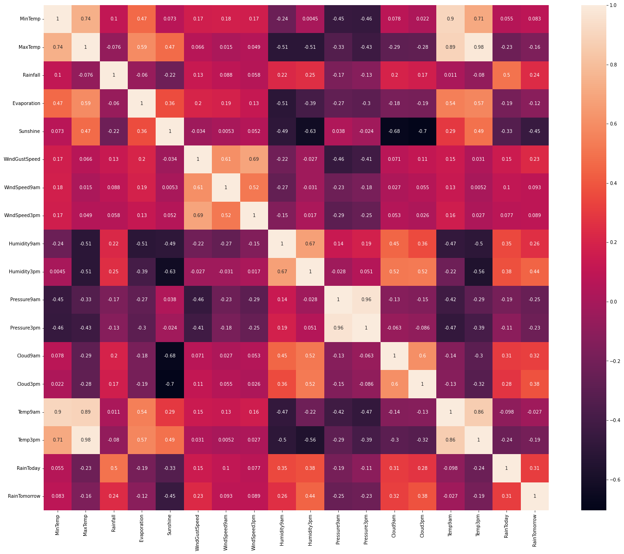

Slide 4
Чем меньше признаков – тем лучше
Удаляем строки, в которых присутствуют нулевые значения
Обучение проходит на датасете, состоящем из признаков:
1. Humidity3pm
2. RainToday
3. RainTomorrow

Slide 5
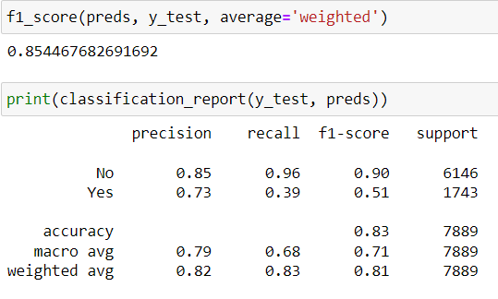
F1_score

Slide 6
Работа с тестовыми данными
Варианты заполнения пропущенных значений в числовых столбцах:
1. Средним значением
2. Средним значением по уникальным значениям признака Location

Slide 7
Работа с тестовыми данными
Заполнение пропущенных значений в признаке RainToday:
Humidity9am > 85 => RainToday = Yes
Humidity9am <= 85 => RainToday = No

Slide 8
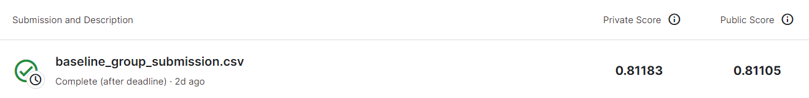
Результаты

